Slide 1
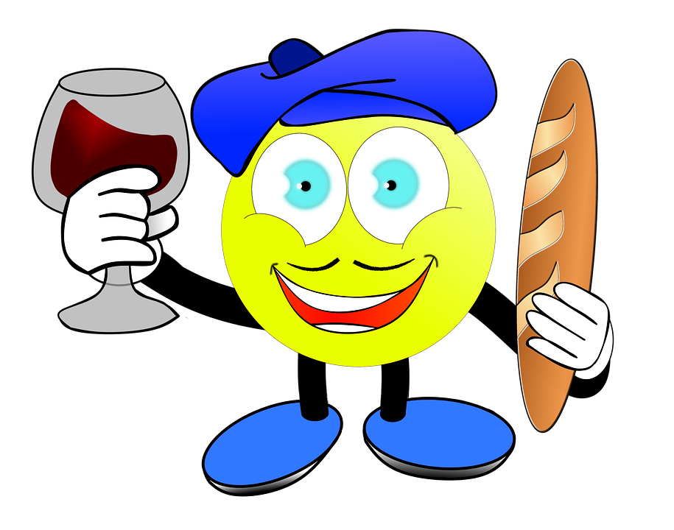
Cours de français

Slide 2
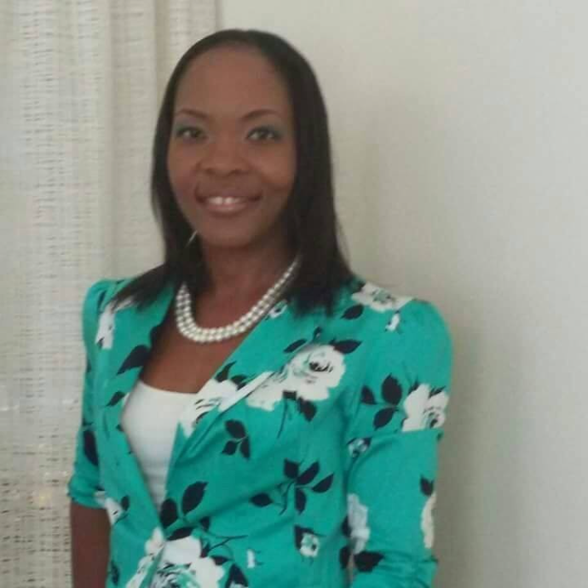
Bonjour!
PROFESSEURE DE FRANÇAIS : MLLE CARLA GASKIN

Slide 3
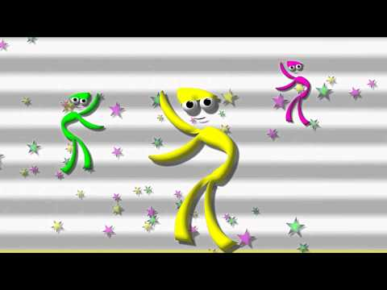
Chantez!

Slide 4
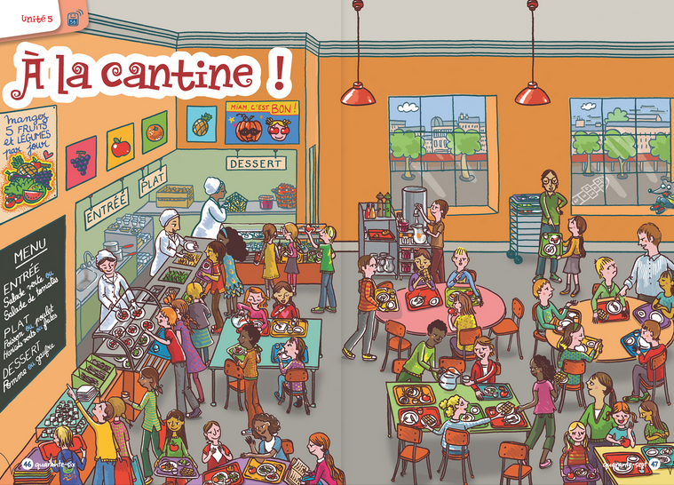
Au programme d’aujourd’hui
A la cantine

Slide 5
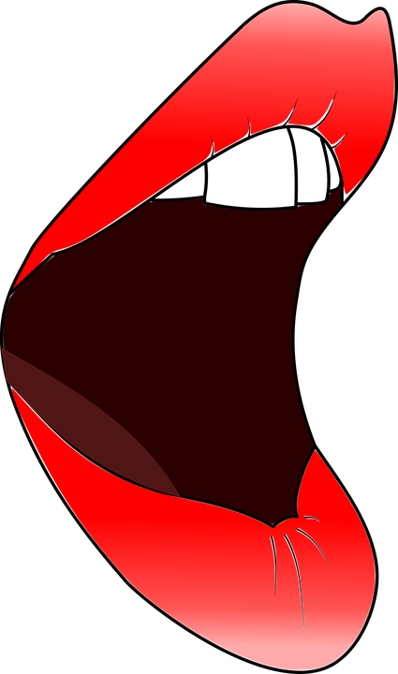
Les Instructions:
Écoutez
Répétez
Écrivez

Slide 6
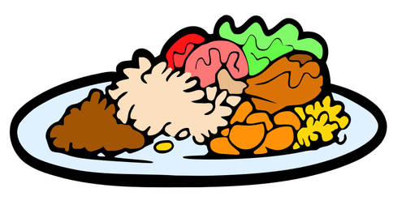
Les Repas

Slide 7
le poulet

Slide 8
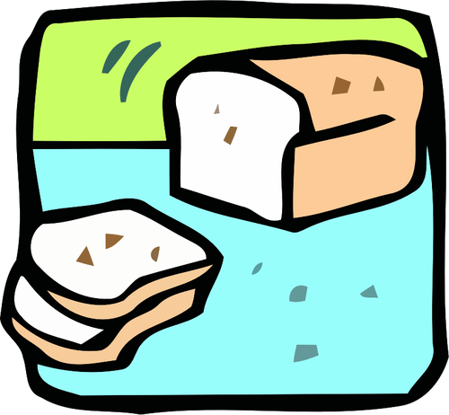
le pain

Slide 9
la pizza

Slide 10
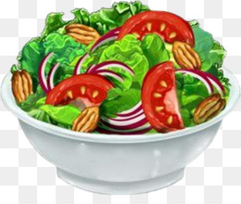
la salade

Slide 11
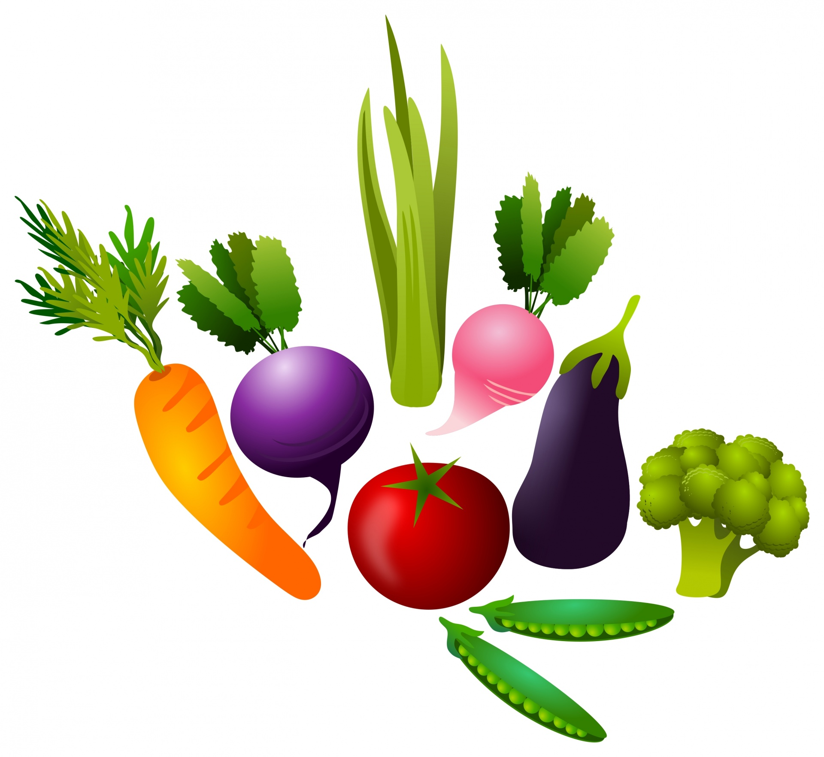
les légumes

Slide 12
les frites

Slide 13
Les Boissons

Slide 14
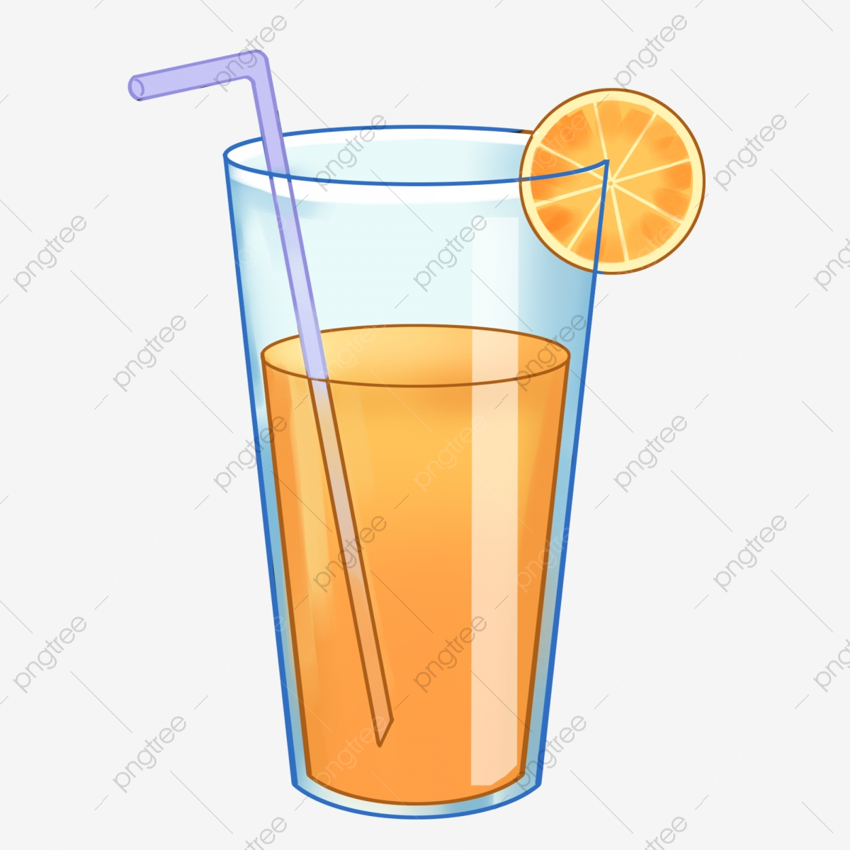
le jus d’orange

Slide 15
la limonade

Slide 16
l’eau

Slide 17
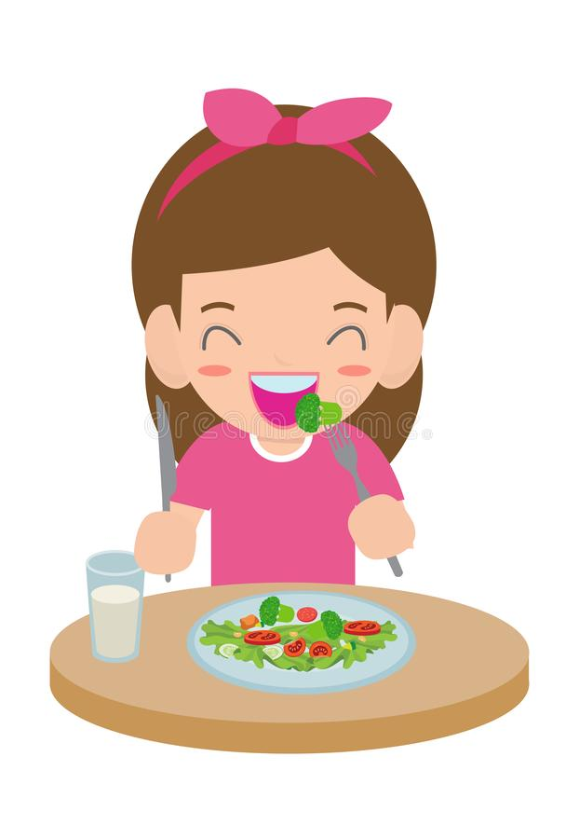
Qu’est-ce que tu manges?
(informelle)

Slide 18
Je mange (de + le) = du
Je mange du pain.

Slide 19
Je mange (de + la) = de la
Je mange de la pizza.

Slide 20
Je mange (de + les) = des
Je mange des légumes.

Slide 21
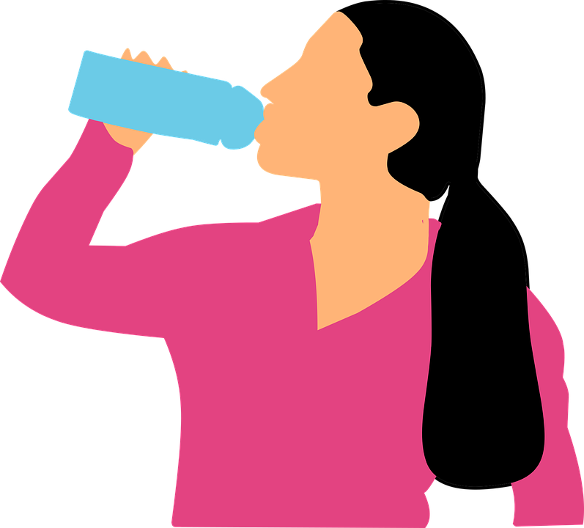
Qu’est-ce que tu bois?
(informelle)

Slide 22
Je bois de+ le= du
de +la= de la
de + l’= de l’

Slide 23
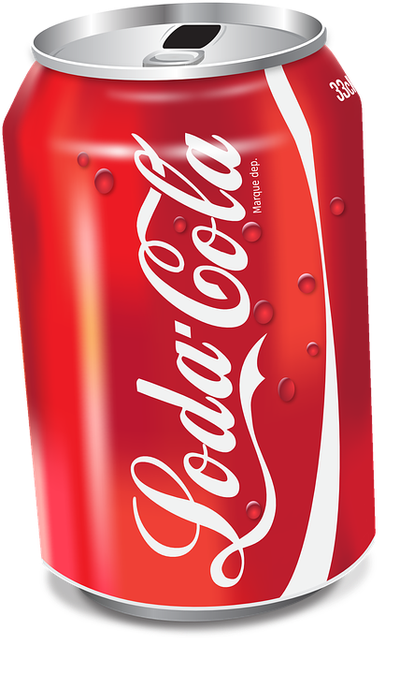
Je bois de+ le= du
Je bois du Coca .

Slide 24
Je bois de+la= de la
Je bois de la limonade.

Slide 25
Je bois de+ l’= de l’
Je bois de l’eau.

Slide 26
Exercise : Qu’est- ce que tu manges?
Je mange ( du/ de la / des) pain.

Slide 27
Exercise : Qu’est- ce que tu manges?
Je mange ( du) pain.

Slide 28
Exercise : Qu’est- ce que tu manges?
2. Je mange ( du/ de la / des) frites.

Slide 29
Exercise : Qu’est- ce que tu manges?
2. Je mange ( des) frites.

Slide 30
Exercise : Qu’est- ce que tu manges?
3. Je mange ( du/ de la / des) pizza.

Slide 31
Exercise : Qu’est- ce que tu manges?
3. Je mange ( de la ) pizza.

Slide 32
Exercise : Qu’est- ce que tu bois?
4. Je bois ( du/ de la / des) limonade.

Slide 33
Exercise : Qu’est- ce que tu bois?
4. Je bois ( de la ) limonade.

Slide 34
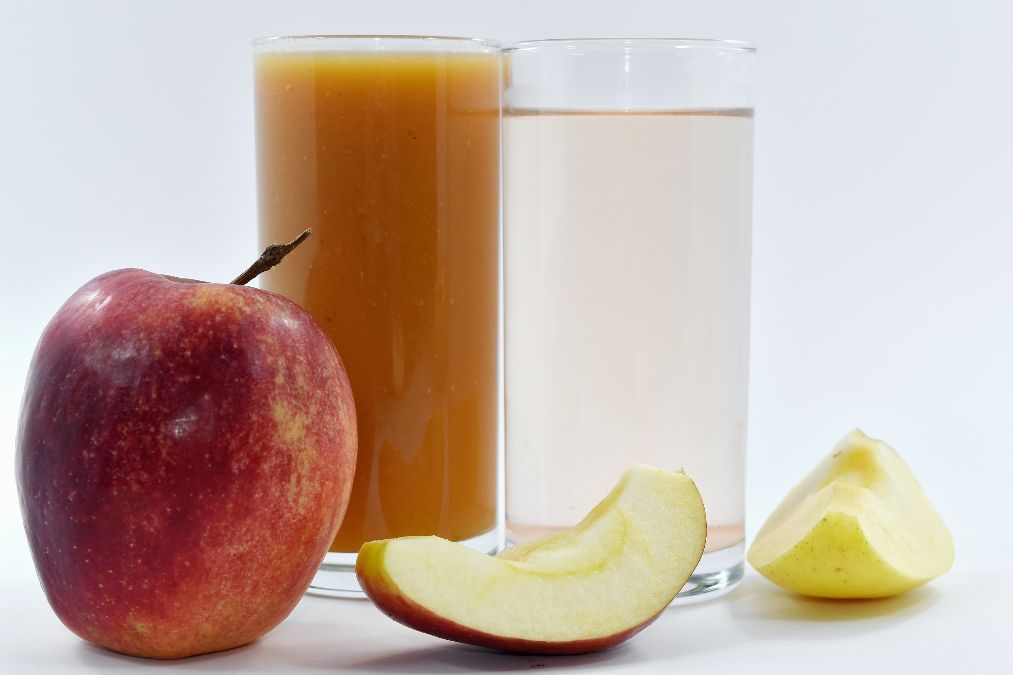
Exercise : Qu’est- ce que tu bois?
5. Je bois ( du/ de la / des) jus de pomme.

Slide 35
Exercise : Qu’est- ce que tu bois?
5. Je bois ( du) jus de pomme.

Slide 37
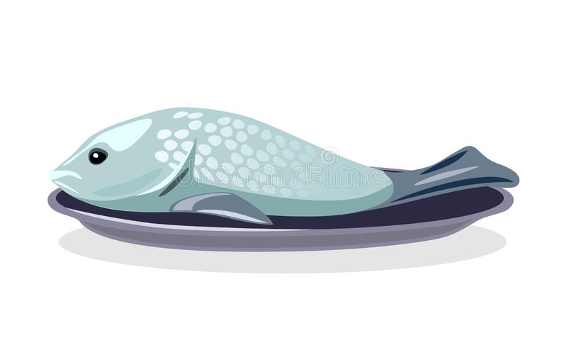
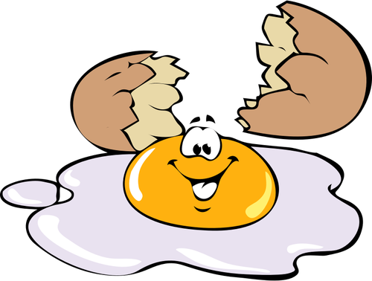
Activité 1: Les Devoirs : Qu’est- ce que tu manges?
1. le poisson Je mange ( du/ de la / des) poisson.
2. les oeufs Je mange (du/ de la / des) oeufs.
3. la salade Je mange (du/ de la / des ) salade.

Slide 38
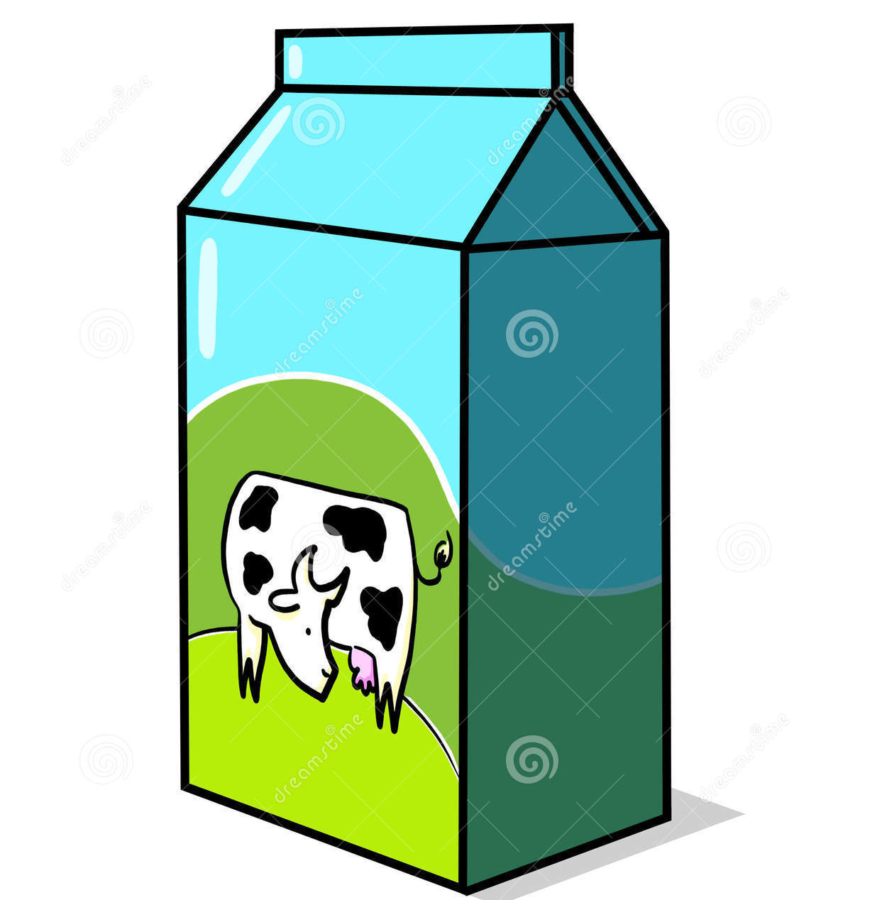
Activité 2: Les Devoirs : Qu’est- ce que tu bois?
1. le lait Je bois ( du/ de la / des) lait.
2. la limonade Je bois (du/ de la / des) limonade.
3. le café Je bois (du/ de la / des ) café.

Slide 39
LA FIN!!!

Slide 40
Bonne journée !

Slide 41
MERCI !
Des questions ?

